Slide 1
LA COMPASIÓN DE DIOS POR TODA LA HUMANIDAD
“Dios muestra su amor y su compasión a toda la humanidad”.

Slide 2
VERSÍCULO CLAVE: “A todos los sedientos: Venid a las aguas; y los que no tienen dinero, venid, comprad y comed. Venid, comprad sin dinero y sin precio, vino y leche”, Isaías 55:1.
LECTURA EN CLASE:
Isaías 54:7,8,10-14; 55:1-4,6,7,11.

Slide 3
INTRODUCCION
En el antiguo Israel tener hijos o no tener tenía un gran impacto en su posición y aceptación en la sociedad.
El Señor intervino milagrosamente en mujeres estériles como Sara, Raquel, Ana y pudieran tener hijos.
Estos hijos nacidos así jugaron papeles clave en la historia mayor de la salvación.
El Señor usó un nacimiento humano divinamente concertado para dar salvación a todos los que vienen a Él.

Slide 4
LA MISERICORDIA Y LA BONDAD ETERNAS DE DIOS
1

Slide 5
Regocíjese en las bendiciones de Dios, Isaías 54:1,2.
El fin de la esterilidad y el comienzo de la multiplicación trae regocijo, V.1
Esta era la experiencia de una mujer estéril en aquel tiempo.
Esta fue la experiencia del pueblo de Dios al ser llevados cautivos a Babilonia.
El compromiso del pueblo ante las bendiciones de Dios implica: ensanchar, extender, alargar, reforzar, V.2.

Slide 6
Regocíjese en las promesas de Dios, Isaías 54:3-10.
Promesa de un renovado crecimiento y expansión, V.3.
Promesa de liberación del miedo y de la vergüenza, V.4.
Promesa de una nueva relación esposo/esposa, V.5-8.
Promesa de perdonar y no olvidar a su pueblo, V.9,10.

Slide 7
Aplicación. Sin Cristo vivimos vidas estériles, pero ahora con Cristo podemos dar fruto y contribuir en la expansión de su evangelio a todo el mundo, descanse en la misericordia y el amor inagotable de Dios.

Slide 8
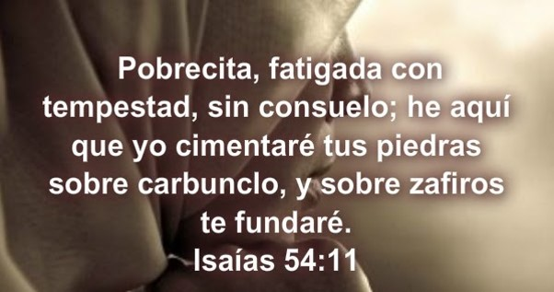
LA PROMESA DE DIOS A SU PUEBLO
2

Slide 9
Jerusalén será restaurada, Isaías 54:11-16.
La ciudad será construida de piedras preciosas, V.11, 12.
Los habitantes de la ciudad son enseñados por Jehová, y se multiplicará la paz sobre ellos, V.13.
La ciudad será invulnerable a los ataques, V.14, 15.
La Biblia nos habla de la Nueva Jerusalén celestial.
Descenderá del cielo, Apocalipsis 3:12, 21:2.
Estará dentro de los nuevos cielos y la nueva tierra, Apocalipsis 21:15-21.
Los creyentes serán parte de esa Nueva Jerusalén.

Slide 10
Ningún enemigo prevalecerá, Isaías 54:16,17.
Dios no permitirá que ninguna arma forjada contra ti triunfe.
Dios nos hará justicia contra toda acusación y calumnia.
Dios promete estas grandes bendiciones a sus siervos fieles.

Slide 11
Aplicación. Vivamos en la gozosa esperanza de nuestra victoria final, confiando en que Dios nos sustentará en las pruebas y los desafíos de hoy, aplique las promesas de Dios a su vida.

Slide 12
LA INVITACIÓN DE DIOS A LAS NACIONES
3

Slide 13
Dios emitió una invitación maravillosa, Isaías 55:1-9.
Es una invitación a los sedientos para ser ricamente alimentados, V.1, 2.
Es una invitación para ser maravillosamente dirigidos, V.3-5.
Es una invitación para ser perdonados en su gran misericordia, V.6, 7. “Esto implica buscarlo a tiempo, dejar el mal camino, los malos pensamientos y volverse a Dios”.
Es una invitación a recordar las diferencias y la distancia entre Dios y el hombre, V.8, 9. “Dios no piensa ni actúa de la manera en que nosotros lo hacemos”.

Slide 14
Dios espera una respuesta a su Palabra, Isaías 55:10-13.
Su Palabra cumple con los propósitos de Dios, V.10, 11.
Su Palabra produce alegría, satisfacción, y restauración, V.12, 13.
Su Palabra es eterna, nunca será raída, V.13.

Slide 15
Aplicación. Ante esta invitación de Dios muchos eligen rechazar, resistir, pero nosotros hemos elegido aceptar, permita que la Palabra de Dios le forme y guie en su vida diaria.

Slide 16
DISCIPULADO Y MINISTERIO EN ACCION

Slide 17
Dios le ha dado a cada creyente la responsabilidad de proclamar el evangelio a los perdidos.
La Iglesia es el medio por el cual comunica su verdad a las naciones.
Identifique áreas de su vida en que necesite crecer con la ayuda de Dios.
Busque oportunidades en donde pueda servir a Dios y compartir su fe con los inconversos.

Slide 18
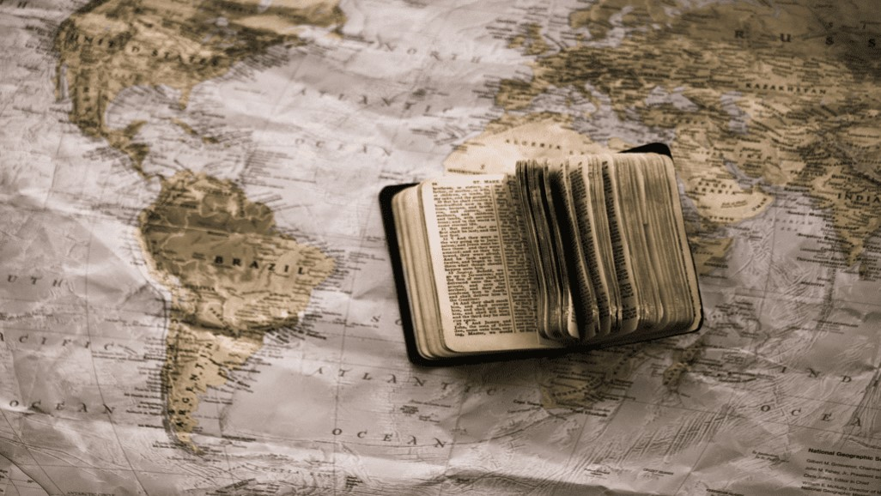
“LA GRAN COMISIÓN NO
ES UNA OPCIÓN PARA
SER CONSIDERADA,
SINO UN MANDAMIENTO
PARA SER OBEDECIDO.”
HUDSON TAYLOR

